Slide 1
Taller temático sobre Seguridad Alimentaria y Nutricional
Presupuesto Abierto 2022-2026
Ministerio de Finanzas Públicas
Mireya Palmieri Santisteban, INCAP
Guatemala, 02 de agosto de 2021

Slide 2
Contenido
Concepto
Medición y diagnóstico
Situación y tendencias
Consecuencias de los problemas nutricionales
¿Qué hacer?

Slide 3
Concepto de seguridad alimentaria y nutricional
“...la Seguridad Alimentaria y Nutricional, entendida como el derecho de la población a tener, en todo momento, acceso físico y económico a suficientes alimentos inocuos y nutritivos, para satisfacer sus necesidades nutricionales, de acuerdo a sus valores culturales y con equidad de género, a fin de llevar una vida activa y sana para contribuir al desarrollo humano, sostenible, y el crecimiento económico y social de Guatemala…”
Fuente: Secretaría de Seguridad Alimentaria y Nutricional [SESAN] (2005). Política de Seguridad Alimentaria y Nutricional. Gobierno de Guatemala.

Slide 4
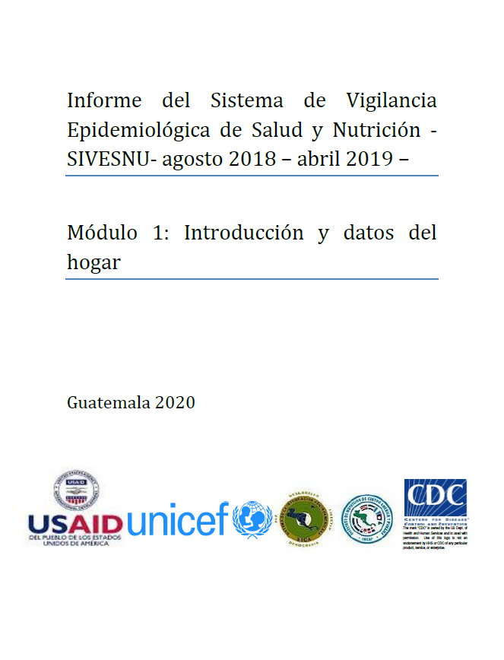
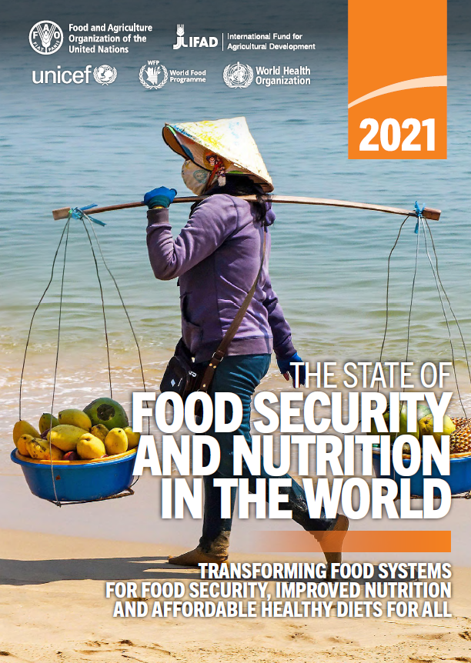
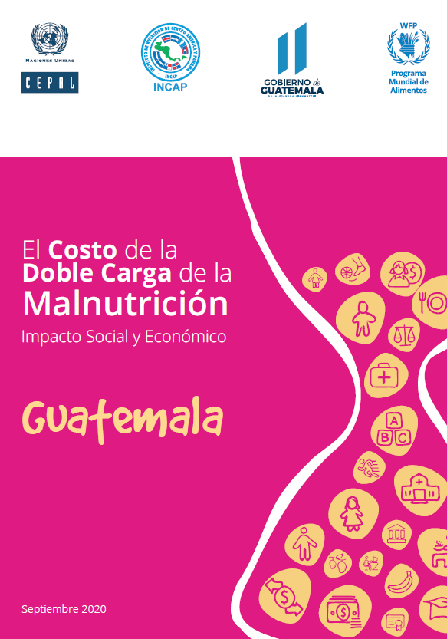
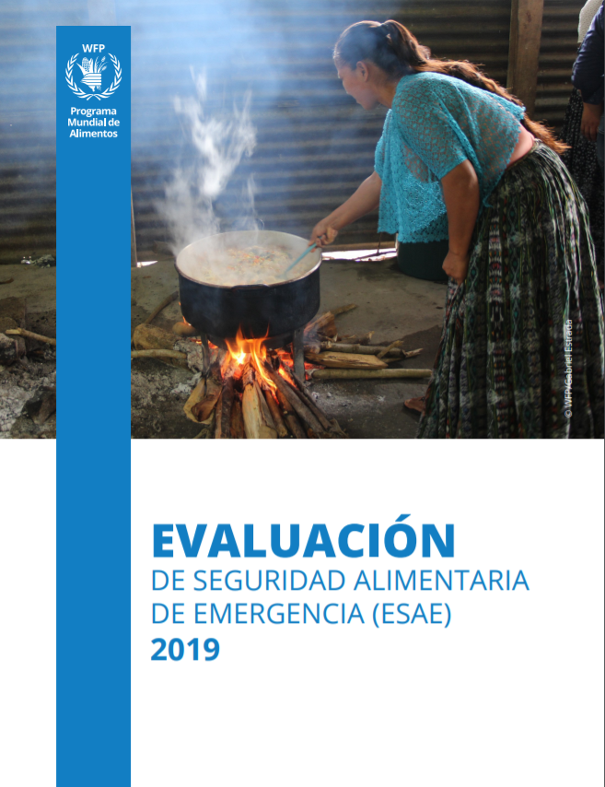
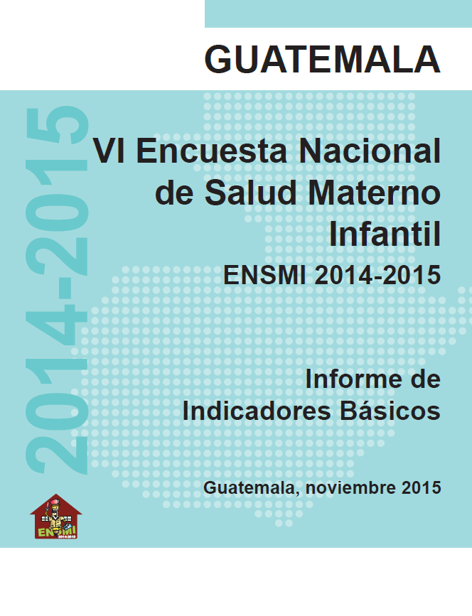
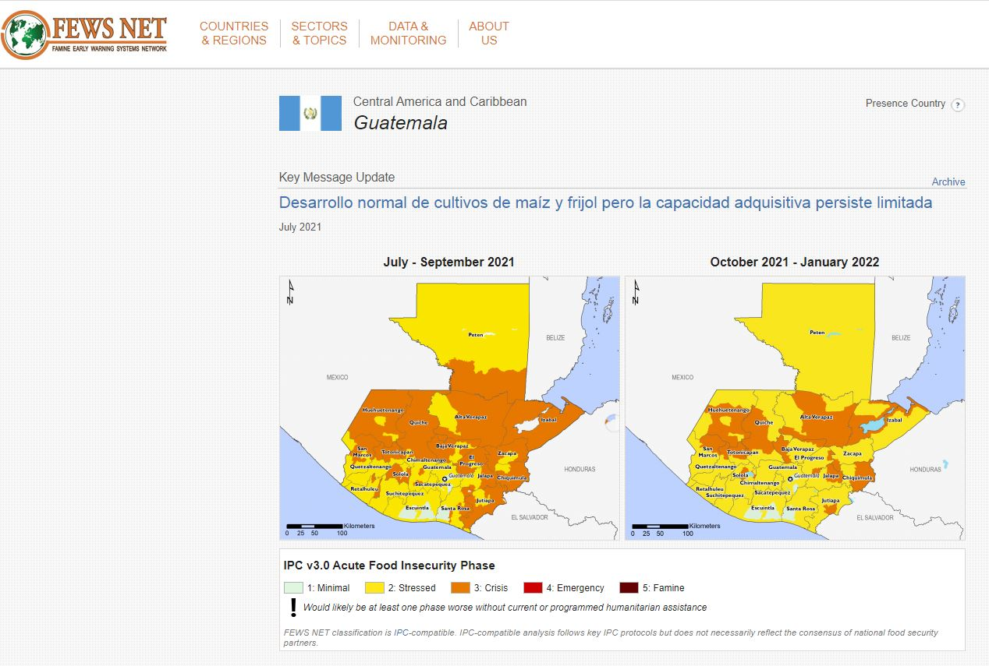
Medición y diagnóstico

Slide 5
Situación y tendencias
Evolución de la desnutrición crónica en niños y niñas menores de 5 años de Centroamérica
Al ritmo de reducción presente (17 puntos en 50 años), y si ambos países no cambian, Guatemala:
Alcanzará a El Salvador en 90 años.
Alcanzará a Honduras en 63 años.
Fuente: Palmieri M, et al. (2015) La evolución de la nutrición en Centroamérica y República Dominicana: temas de la agenda pendiente y problemas emergentes. Guatemala: INCAP ME/166.

Slide 6
Situación y tendencias
Desnutrición crónica en niños menores de cinco años, según quintil de ingresos, 2008/09 y 2014/15
Fuente: ENSMI 2008/09 y 2014/15

Slide 7
Situación y tendencias
Situación de Inseguridad Alimentaria de Guatemala en el contexto de otros países de Centroamérica
Países | Prevalencia de subalimentación en la población total¹ |  | Prevalencia severa de la inseguridad alimentaria en la población total² |  | Prevalencia moderada de la inseguridad alimentaria en la población total³
 | 2004-06 | 2018-20 | 2014-16 | 2018-20 | 2014-16 | 2018-20
 | (%) | (%) | (%) | (%) | (%) | (%)
Costa Rica | 4.4 | 3.1 | 1.8 | 2.6 | 12.2 | 15.3
El Salvador | 9.1 | 8.5 | 13.8 | 13.8 | 42.2 | 47.1
Guatemala | 18.9 | 16.8 | 16.1 | 19.2 | 42.7 | 49.7
1 Subalimentación se refiere al porcentaje de población cuya ingesta no alcanza a satisfacer necesidades mínimas de energía alimentaria.
2 Inseguridad alimentaria severa es la probabilidad que hogares tengan escasez de alimentos, experimenten hambre y hayan pasado días sin comer.
3 Inseguridad alimentaria moderada es la situación en que los hogares enfrentan incertidumbre sobre su habilidad para obtener comida y han tenido que reducir la calidad y cantidad de alimentos por falta de recursos o dinero.
Fuente: FAO, IFAD, UNICEF, WFP and WHO. 2021. The State of Food Security and Nutrition in the World 2021. Transforming food systems for food security, improved nutrition and affordable healthy diets for all. Rome, FAO. https://doi.org/10.4060/cb4474en

Slide 8
Situación y tendencias
Porcentaje de hogares de 5 personas que no tienen acceso a una dieta adecuada (costo de dieta es > a gasto promedio en alimentos) por zona geográfica
Fuente: Programa Mundial de Alimentos [PMA] (2016). El análisis “Cerrar la brecha de nutrientes”; presentación de resultados preliminares, noviembre de 2016. Guatemala.

Slide 9
Consecuencias de la falta de inversión en nutrición
Costo de la desnutrición
(% de pérdida del PIB) - 2004
Costo de la Doble Carga de Malnutrición
(% de pérdida del PIB) – 2017/2018
Fuente: Comisión Económica para América Latina y el Caribe [CEPAL] (2004). El costo del hambre: impacto social y económico de la desnutrición infantil en Centroamérica y República Dominicana
Fuente: a) CEPAL, PMA, INCAP, Gobierno de El Salvador (2019). El Costo de la Doble Carga de la Malnutrición: Impacto Social y Económico en El Salvador; b) CEPAL, PMA, INCAP, Gobierno de Guatemala (2020). El Costo de la Doble Carga de la Malnutrición: Impacto Social y Económico en Guatemala; c) CEPAL, PMA, INCAP, Gobierno de Honduras (2020). El Costo de la Doble Carga de la Malnutrición: Impacto Social y Económico en Honduras; d) CEPAL, PMA, INCAP, Gobierno de la República Dominicana (2020). El Costo de la Doble Carga de la Malnutrición: Impacto Social y Económico en República Dominicana.
Tipo de recomendaciones:
Marco político
Fortalecimiento institucional para abordar determinantes
Inversión oportuna y suficiente y aumento de gasto público social

Slide 10
¿Qué hacer?
Correcta definición de los problemas nutricionales y diseño de estrategias que funcionan:
Problemas tienen origen social y económico
Factores explicativos son estructurales
Enfoque de solución promocional y preventivo dirigido a grupos según Curso de la Vida
Estudiar lecciones de experiencias exitosas documentadas a nivel territorial y nacional:
Salario mínimo territorial y nacional
Combate a la pobreza
Educación de la mujer
Proyectos comunitarios integrales

Slide 11
¿Qué hacer?
Decisiones de consenso en plazos diferentes: no volver permanentes las emergencias
Estrategias nacionales deben incluir acciones focalizadas en plataformas sectoriales
Protección social
Desarrollo agrícola
Salud
POLSAN y Ley de SINASAN
Arquitectura institucional
Actualización de prioridades y acciones
Fortalecimiento: Inclusión de metas, indicadores y modelo de análisis y evaluación
Aumento de capacidades de gobernabilidad institucional

Slide 12
Gran Cruzada Nacional por la Nutrición: retos a encarar
Desfases por efectos de COVID-19 en el quehacer del nuevo gobierno
Impactos en gobernabilidad institucional de la crisis económica provocada por COVID-19
Financiamiento suficiente y estable para apoyar programas de Líneas de Acción en municipios priorizados:
Salud y nutrición
Disponibilidad y acceso a alimentación saludable
Protección social
Agua segura, saneamiento e higiene
Comunicación para el cambio social y de comportamiento
Abogacía para lograr continuidad en diferentes períodos gubernamentales

